Slide 1
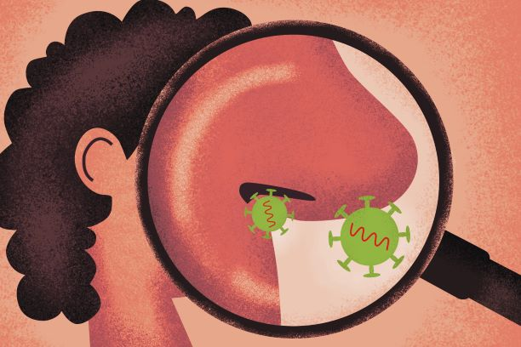
1. De officiële naam van het coronavirus is COVID-19
A. Niet waar
B. Waar

Slide 2
1. De officiële naam van het coronavirus is COVID-19
A. Niet waar
Het virus heet SARS-COV-2 en de ziekte heet COVID-19.

Slide 3
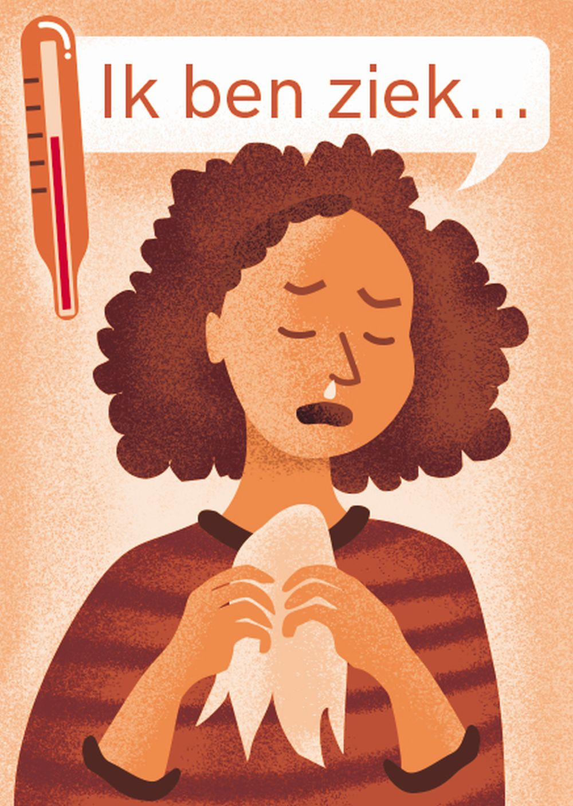
2. Als je corona hebt kun je last krijgen van koorts, keelpijn, hoesten en verminderde reuk.
A. Niet waar
B. Waar

Slide 4
2. Als je corona hebt kun je last krijgen van koorts, keelpijn, hoesten en verminderde reuk.
B. Waar
Je kunt ook nog last krijgen van: vermoeidheid, pijn in het lichaam, diarree, hoofdpijn, verminderd smaak- en/of reukvermogen, huiduitslag of verkleuring van de vingers of tenen.

Slide 5
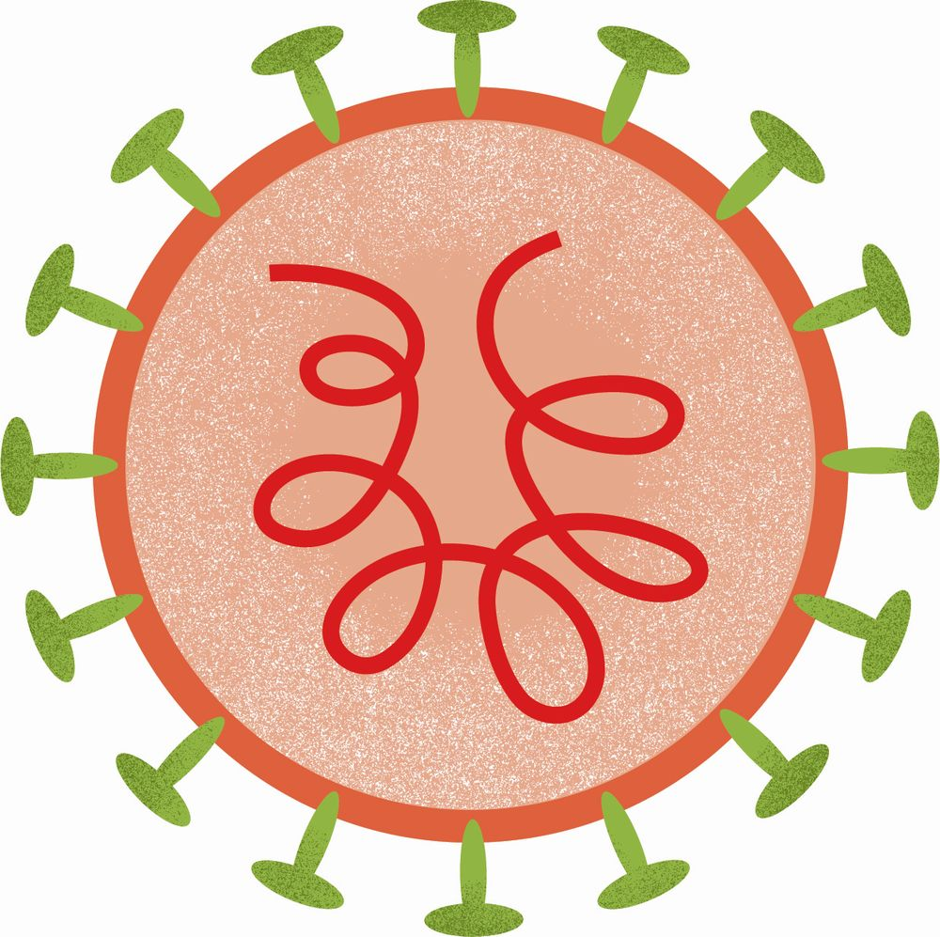
3. Als je corona hebt, ben je elke dag even besmettelijk voor andere mensen.
A. Niet waar
B. Waar

Slide 6
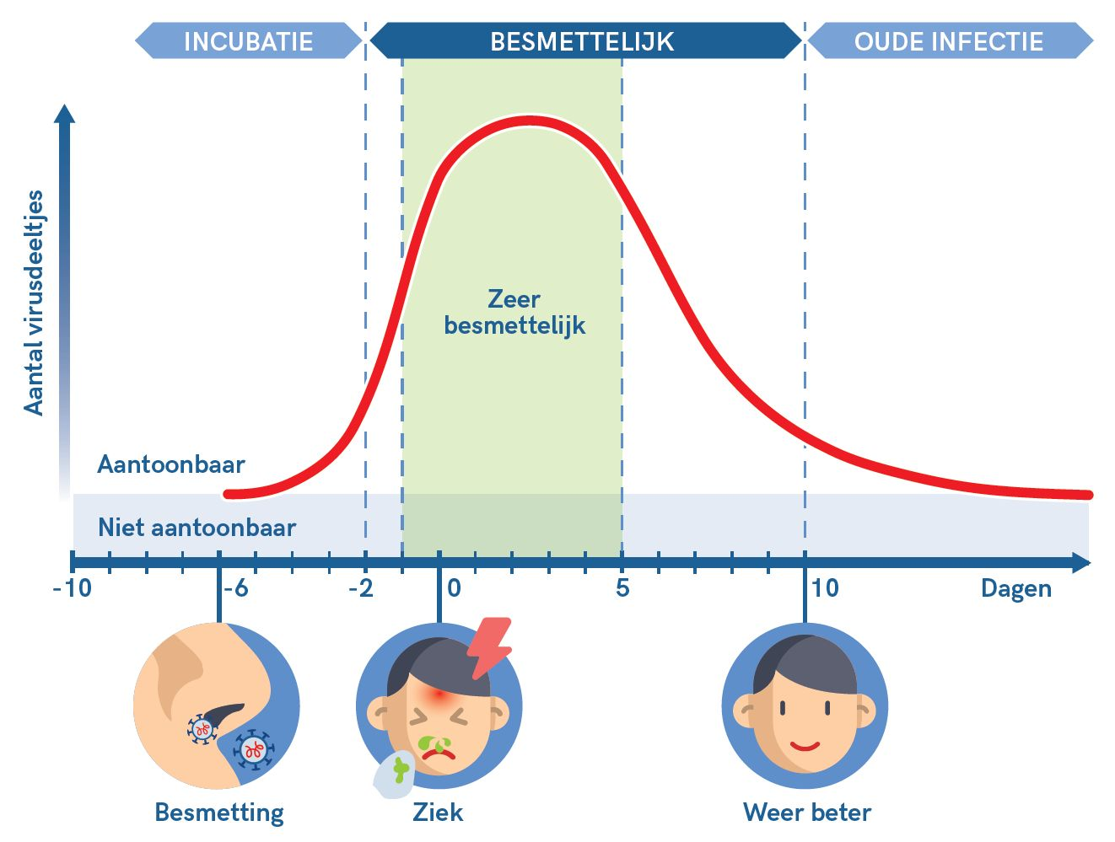
3. Als je corona hebt, ben je elke dag even besmettelijk voor andere mensen.
A. Niet waar
Aantal virusdeeltjes in neus (en keel) varieert met de tijd en hierdoor ook de besmettelijkheid

Slide 7
4. Keelpijn, kuchje!? Als je klachten hebt is het goed om een zelftest te doen.
A. Niet waar
B. Waar

Slide 8
4. Keelpijn, kuchje!? Als je klachten hebt is het goed om een zelftest te doen.
A. Niet waar
Een zelftest is minder betrouwbaar dan een test die door een professional wordt afgenomen. Maak bij klachten dus altijd een afspraak voor een test door de GGD!

Slide 9
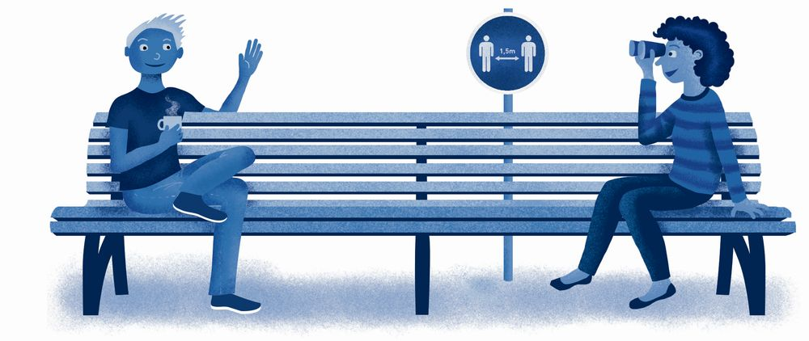
5. Welke maatregelen kun je nemen om verspreiding van het coronavirus te voorkomen? Noem er zoveel mogelijk.

Slide 10
5. Welke maatregelen kun je nemen om verspreiding van het coronavirus te voorkomen? Noem er zoveel mogelijk.
Voorbeelden:
1,5 meter afstand houden
Mondkapje dragen
Avondklok
Maximaal 1 gast per dag ontvangen thuis
Goed handen wassen
Thuis werken
Niezen en hoesten in je ellenboog
Geen handen schudden
Niet zingen/schreeuwen
Laat je testen bij klachten
Ga in quarantaine bij positieve test Ga in quarantaine als je in contact bent geweest met een besmet persoon
2x per week zelftesten

Slide 11
6. Bij de coronatest in de teststraat kun je soms kiezen tussen een sneltest en een PCR-test. De uitslag van de sneltest krijg je meestal binnen een paar uur en die van de PCR-test binnen 12-48 uur.
A. Niet waar
B. Waar

Slide 12
6. Bij de coronatest in de teststraat kun je soms kiezen tussen een sneltest en een PCR-test. De uitslag van de sneltest krijg je meestal binnen een paar uur en die van de PCR-test binnen 12-48 uur.
De sneltest is eigenlijk al binnen
half uur bekend maar het duurt
altijd even voordat je de uitslag hoort. Een PCR-test duurt wel lang, want dat moet in een speciaal apparaat in het lab.
B. Waar

Slide 13
7. Weet jij het verschil tussen de PCR en de sneltest? De PCR-test meet het aantal virusdeeltjes in je neus.
A. Niet waar
B. Waar

Slide 14
7. Weet jij het verschil tussen de PCR en de sneltest? De PCR-test meet het aantal virusdeeltjes in je neus.
A. Niet waar
De PCR-test meet alleen het erfelijk materiaal (RNA). In theorie kan je met de PCR-test 1 virusdeeltje aantonen, want het erfelijk materiaal van het virus wordt in 40 rondes vermenigvuldigd. Dus je gaat van 1 naar 2, naar 4, 8, 16, 32, 64, 128, etc. tot 2⁴⁰ moleculen.
RNA

Slide 15
8. Een zelftest (sneltest) meet juist het aantal virusdeeltjes.
A. Niet waar
B. Waar

Slide 16
8. Een zelftest (sneltest) meet juist het aantal virusdeeltjes.
A. Niet waar
De sneltest bevat antistoffen die binden aan de virale eiwitten (antigenen), hierdoor krijg je een verkleuring – een streepje – te zien bij een positieve test.
antigenen
RNA

Slide 17
9. De sneltest is gevoeliger en dus betrouwbaarder dan de PCR-test.
A. Niet waar
B. Waar

Slide 18
9. De sneltest is gevoeliger en dus betrouwbaarder dan de PCR-test.
A. Niet waar
Juist de PCR-test is gevoeliger. In theorie kan je met de PCR-test 1 virusdeeltje aantonen. De sneltest meet virus-eiwitten (antigenen) en daarvoor heb je aardig wat virusdeeltjes nodig.

Slide 19
10. Als je sneltest negatief is (virus-eiwit niet aangetoond), kun je alsnog besmet zijn met het virus.
A. Niet waar
B. Waar

Slide 20
10. Als je sneltest negatief is (virus-eiwit niet aangetoond), kun je alsnog besmet zijn met het virus.
B. Waar
Het kan zijn dat er nog niet genoeg virusdeeltjes aanwezig waren of de test werkte niet goed (verkeerd uitgevoerd). Daarom is het nuttig om na 3 tot 5 dagen nog een 2e keer te testen.

Slide 21
11. Als je een positieve uitslag van de sneltest hebt, moet je nog een sneltest doen.
A. Niet waar
B. Waar

Slide 22
11. Als je een positieve uitslag van de sneltest hebt, moet je nog een sneltest doen.
A. Niet waar
Bij een positieve testuitslag gaat de leerling of medewerker thuis in quarantaine en neemt hij/zij contact op met de GGD voor het afnemen van een coronatest in de GGD-teststraat. Als die test dan negatief is mag je weer naar school. Als deze ook positief is dan ga je in thuisisolatie.

Slide 23
12. Het voordeel van zelftesten op school is dat je bij een negatieve testuitslag vrij mag gaan en staan. Je hoeft geen 1,5m afstand te houden en je mondkapje mag af.
A. Niet waar
B. Waar

Slide 24
12. Het voordeel van zelftesten op school is dat je bij een negatieve testuitslag je vrij mag gaan en staan en je niet meer 1,5m afstand hoeft te houden en je mondkapje af mag.
A. Niet waar
Je moet altijd 1,5m afstand houden en mondkapje ophouden op school. Anders ga je juist de kans om besmet te raken weer vergroten!

